Slide 1
MECANISME REACTIONNEL
REACTIONS ELEMENTAIRES
1.1. Définitions
On appelle réaction simple ou réaction élémentaire toute réaction chimique dont le bilan macroscopique traduit la réalité microscopique.
C’est une réaction qui se produit en une seule étape par collision efficace entre les réactifs.

Slide 2
Toute réaction chimique peut se décomposer en une suite de réactions élémentaires; pour cela deux conditions doivent être réunies:
Elle ne doit faire intervenir qu’un petit nombre de molécules (trois au maximum)
Elle doit modifier un nombre restreint de liaisons (rupture d’une ou deux liaisons)

Slide 3
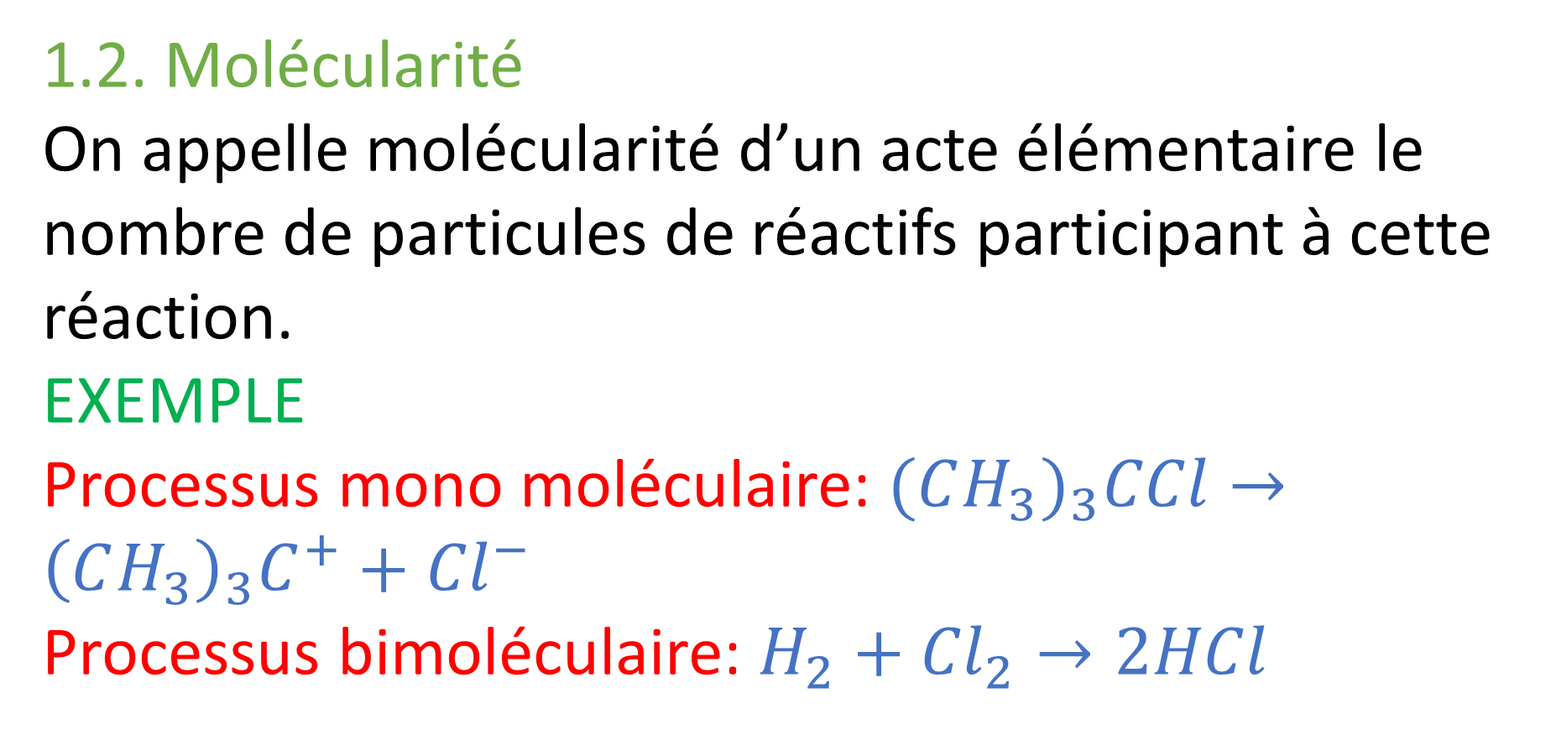
1.2. Molécularité
On appelle molécularité d’un acte élémentaire le nombre de particules de réactifs participant à cette réaction.
EXEMPLE
Processus mono moléculaire: ${(CH_{3})}_{3}CCl→{\left(CH_{3}\right)}_{3}C^{+}+{Cl}^{−}$
Processus bimoléculaire: $H_{2}+{Cl}_{2}→2HCl$

Slide 4
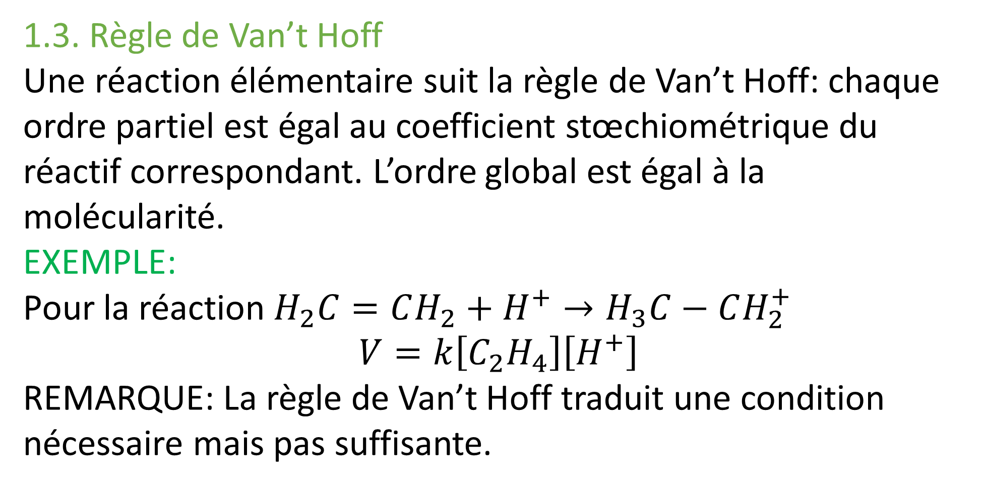
1.3. Règle de Van’t Hoff
Une réaction élémentaire suit la règle de Van’t Hoff: chaque ordre partiel est égal au coefficient stœchiométrique du réactif correspondant. L’ordre global est égal à la molécularité.
EXEMPLE:
Pour la réaction $H_{2}C=CH_{2}+H^{+}→H_{3}C−CH_{2}^{+}$
$$V=k\left[C_{2}H_{4}\right]\left[H^{+}\right]$$
REMARQUE: La règle de Van’t Hoff traduit une condition nécessaire mais pas suffisante.

Slide 5
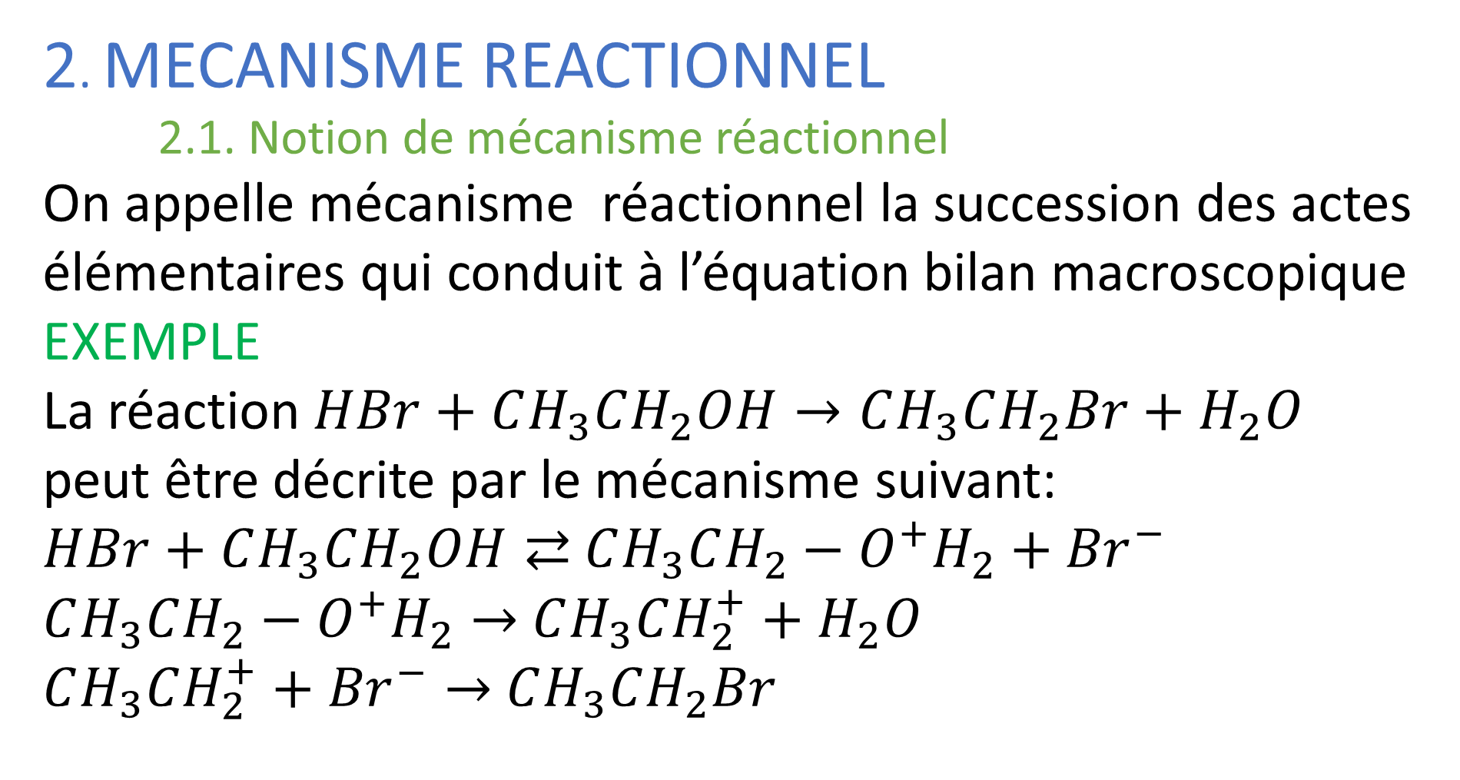
2. MECANISME REACTIONNEL
2.1. Notion de mécanisme réactionnel
On appelle mécanisme réactionnel la succession des actes élémentaires qui conduit à l’équation bilan macroscopique
EXEMPLE
La réaction $HBr+CH_{3}CH_{2}OH→CH_{3}CH_{2}Br+H_{2}O$ peut être décrite par le mécanisme suivant:
$HBr+CH_{3}CH_{2}OH⇄$ $CH_{3}CH_{2}−O^{+}H_{2}+{Br}^{−}$
$CH_{3}CH_{2}−O^{+}H_{2}→$ $CH_{3}CH_{2}^{+}+H_{2}O$
$CH_{3}CH_{2}^{+}+{Br}^{−}→$ $CH_{3}CH_{2}Br$

Slide 6
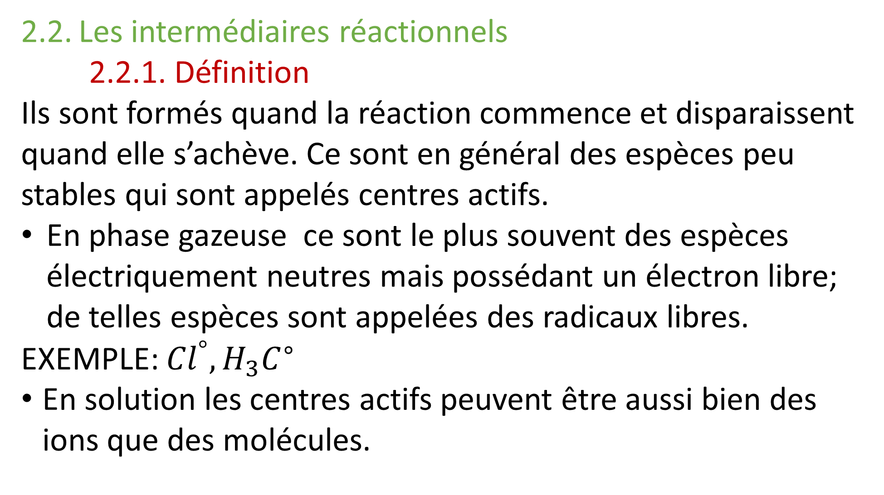
2.2. Les intermédiaires réactionnels
2.2.1. Définition
Ils sont formés quand la réaction commence et disparaissent quand elle s’achève. Ce sont en général des espèces peu stables qui sont appelés centres actifs.
En phase gazeuse ce sont le plus souvent des espèces électriquement neutres mais possédant un électron libre; de telles espèces sont appelées des radicaux libres.
EXEMPLE: ${Cl}^{°}, H_{3}C^{∘}$
En solution les centres actifs peuvent être aussi bien des ions que des molécules.

Slide 7
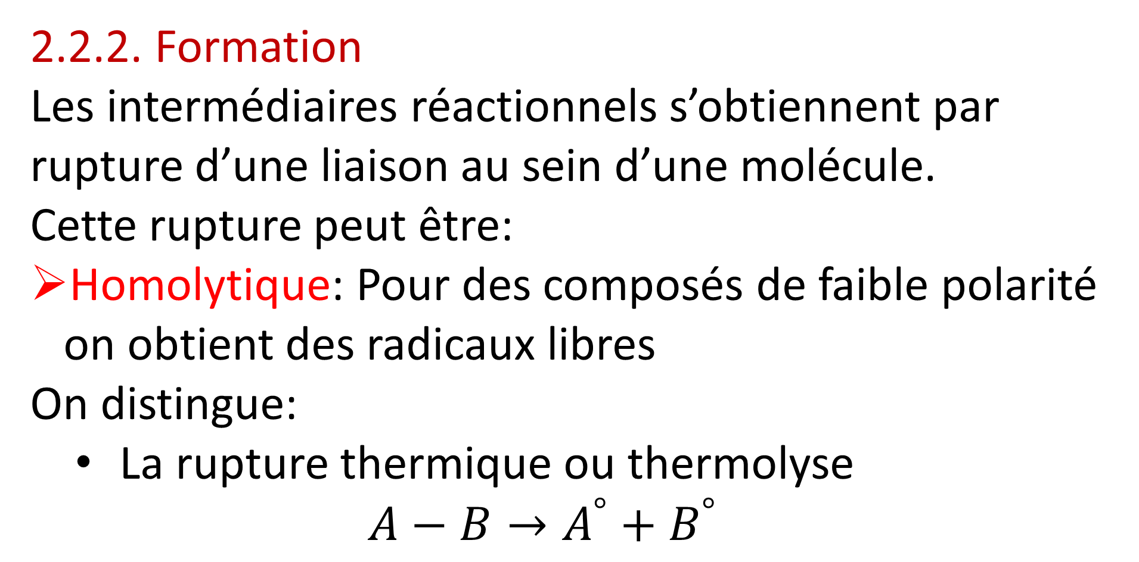
2.2.2. Formation
Les intermédiaires réactionnels s’obtiennent par rupture d’une liaison au sein d’une molécule.
Cette rupture peut être:
Homolytique: Pour des composés de faible polarité on obtient des radicaux libres
On distingue:
La rupture thermique ou thermolyse
$$A−B→A^{°}+B^{°}$$

Slide 8
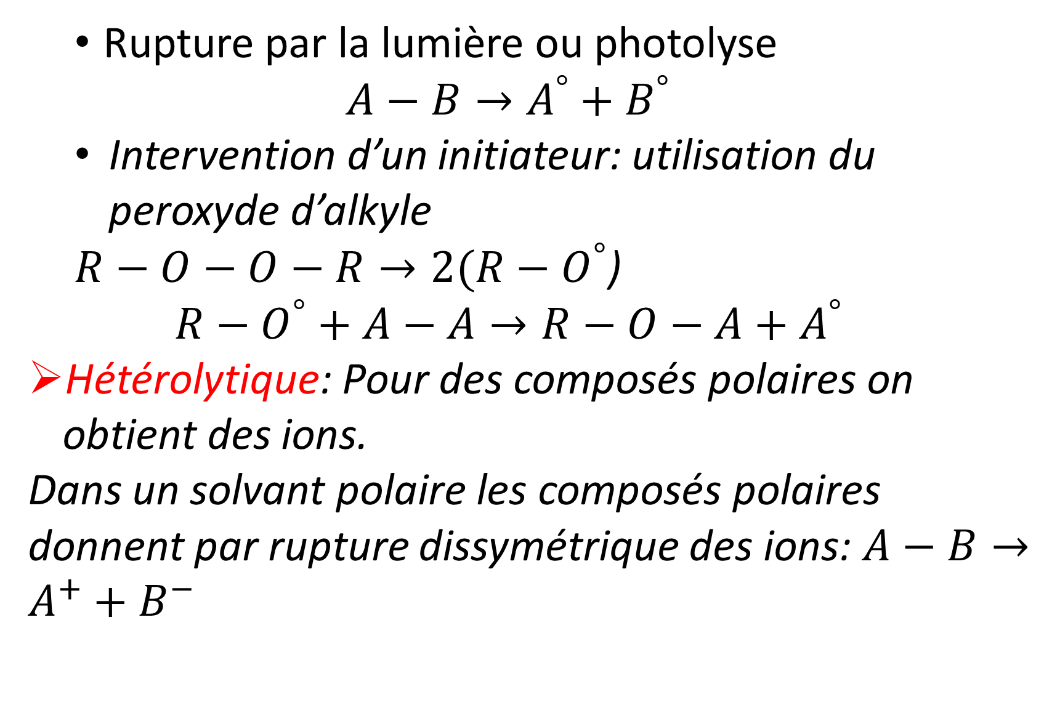
Rupture par la lumière ou photolyse
$$A−B→A^{°}+B^{°}$$
Intervention d’un initiateur: utilisation du peroxyde d’alkyle
$R−O−O−R→2(R−O^{°}$)
$$R−O^{°}+A−A→R−O−A+A^{°}$$
Hétérolytique: Pour des composés polaires on obtient des ions.
Dans un solvant polaire les composés polaires donnent par rupture dissymétrique des ions: $A−B→A^{+}+B^{−}$

Slide 9
2.3. Les approximations utiles pour l’étude cinétique
2.3.1. Approximation de l’étape cinétiquement déterminante (AECD)
Si dans une série de réactions successives l’une des étapes est plus difficile que les autres (constante de vitesse faible, durée de réaction longue), alors cette étape, dite cinétiquement déterminante, impose sa vitesse aux autres étapes et donc à la réaction globale de formation des produits.

Slide 11
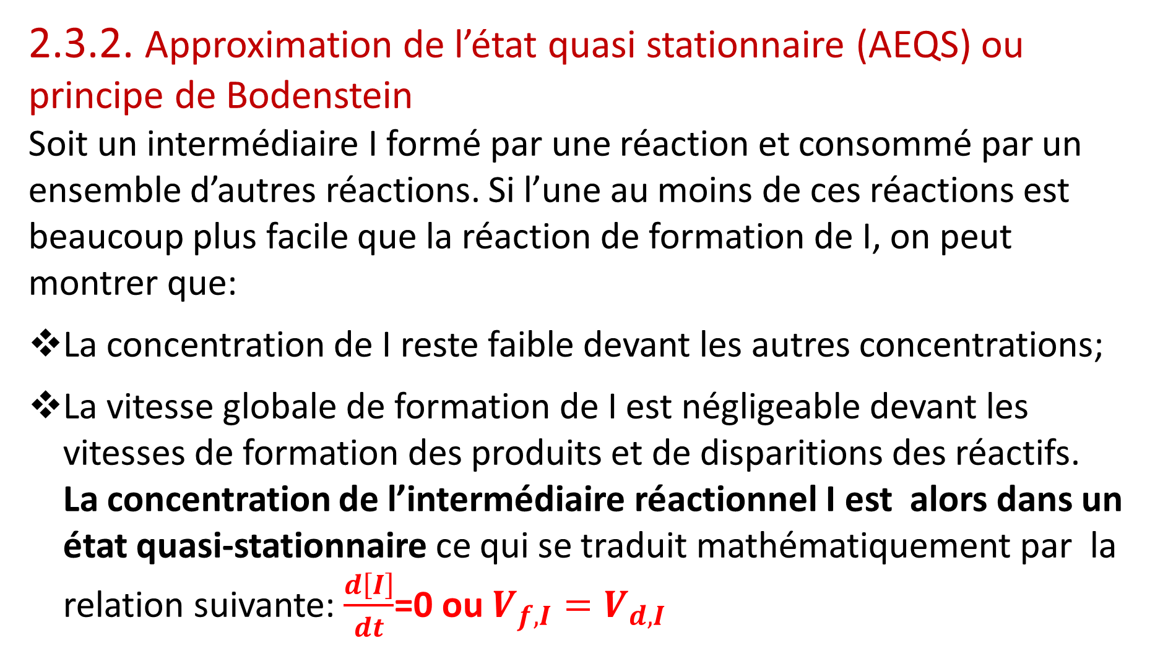
2.3.2. Approximation de l’état quasi stationnaire (AEQS) ou principe de Bodenstein
Soit un intermédiaire I formé par une réaction et consommé par un ensemble d’autres réactions. Si l’une au moins de ces réactions est beaucoup plus facile que la réaction de formation de I, on peut montrer que:
La concentration de I reste faible devant les autres concentrations;
La vitesse globale de formation de I est négligeable devant les vitesses de formation des produits et de disparitions des réactifs. La concentration de l’intermédiaire réactionnel I est alors dans un état quasi-stationnaire ce qui se traduit mathématiquement par la relation suivante: $\frac{d\left[I\right]}{dt}$=0 ou $V_{f,I}=V_{d,I}$

Slide 12
3. ETUDE DES MECANISMES REACTIONNELS
3.1 Mécanisme par stades (en séquence ouverte)
Une réaction par stades est une réaction complexe dont le mécanisme est une suite d’actes élémentaires qui s’effectuent suivant le même ordre et au cours de laquelle tout centre actif créé au cours d’une étape est consommé au cours d’une autre et peut donner naissance à un autre centre actif.

Slide 13
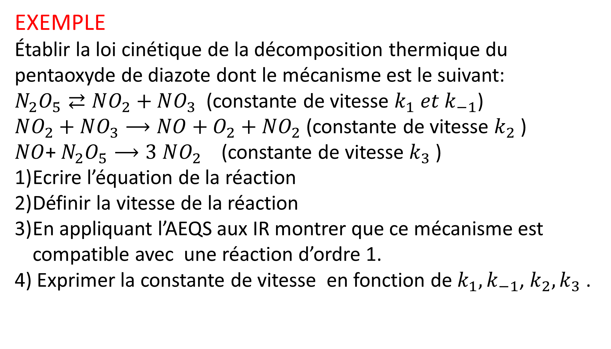
EXEMPLE
Établir la loi cinétique de la décomposition thermique du pentaoxyde de diazote dont le mécanisme est le suivant:
$N_{2}O_{5}⇄NO_{2}+NO_{3}$ (constante de vitesse $k_{1} et k_{−1}$)
$NO_{2}+NO_{3}⟶NO+O_{2}+NO_{2}$ (constante de vitesse $k_{2}$)
$NO$+ $N_{2}O_{5}⟶3$ $NO_{2}$ (constante de vitesse $k_{3}$)
Ecrire l’équation de la réaction
Définir la vitesse de la réaction
En appliquant l’AEQS aux IR montrer que ce mécanisme est compatible avec une réaction d’ordre 1.
4) Exprimer la constante de vitesse en fonction de $k_{1}{,k}_{−1}$, $k_{2}, k_{3}$.

Slide 14
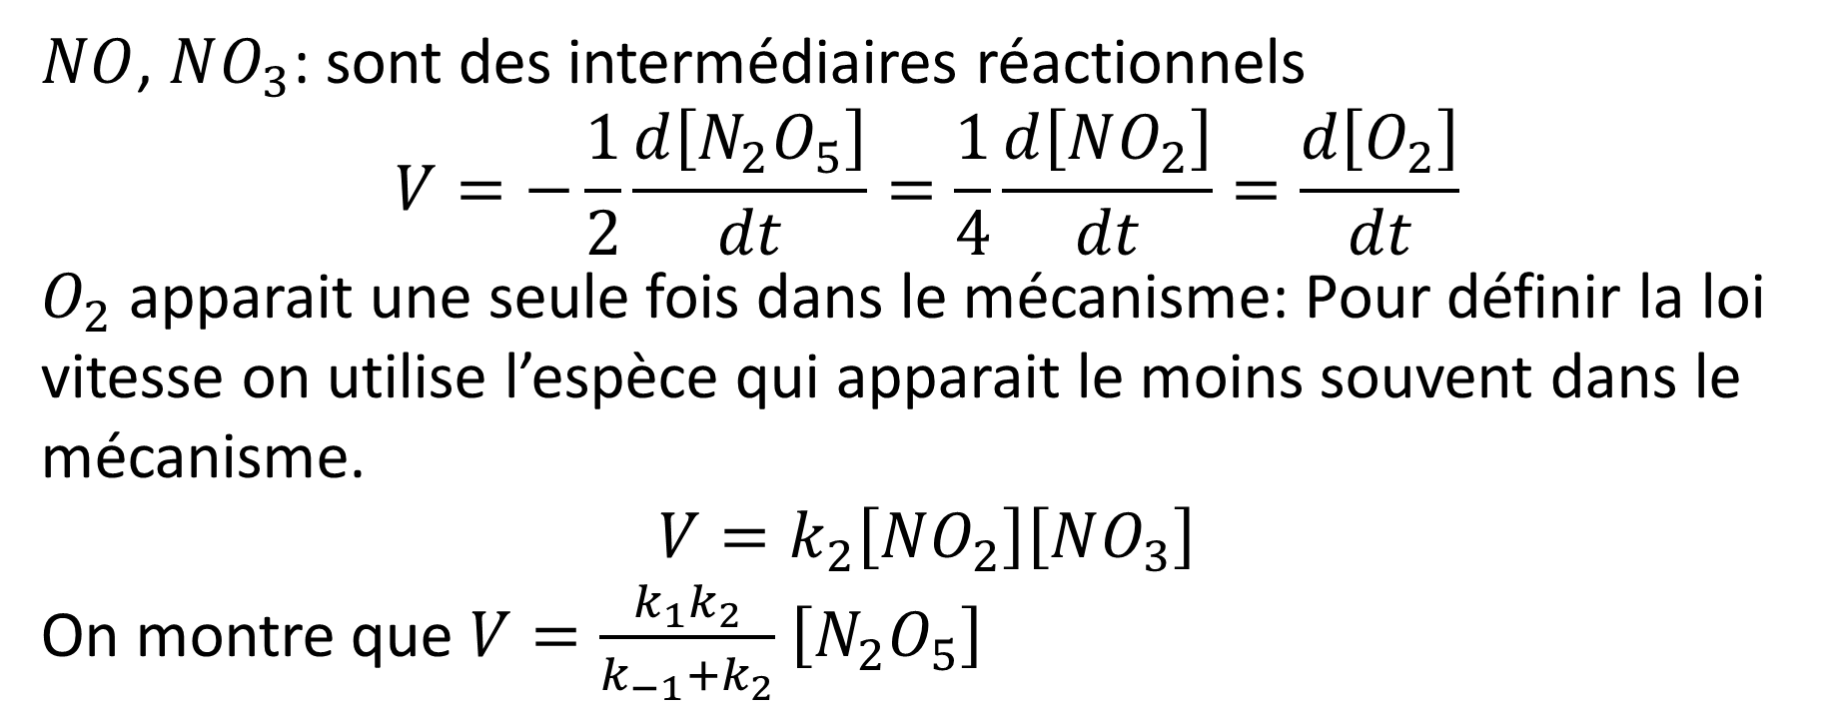
$NO$, $NO_{3}$: sont des intermédiaires réactionnels
$$V=−\frac{1}{2}\frac{d\left[N_{2}O_{5}\right]}{dt}=\frac{1}{4}\frac{d\left[NO_{2}\right]}{dt}=\frac{d\left[O_{2}\right]}{dt}$$
$O_{2}$ apparait une seule fois dans le mécanisme: Pour définir la loi
vitesse on utilise l’espèce qui apparait le moins souvent dans le
mécanisme.
$$V=k_{2}\left[NO_{2}\right]\left[NO_{3}\right]$$
On montre que $V=\frac{k_{1}k_{2}}{k_{−1}+k_{2}}$ $\left[N_{2}O_{5}\right]$

Slide 16
3.1 Mécanisme en chaine (séquence fermée)
Une réaction en chaine est une réaction complexe dans laquelle le centre actif créé peut être régénéré après quelques réactions et être à nouveau utilisé.
Toute réaction en chaine comporte plusieurs étapes:
Initiation ou amorçage: Durant cette phase les premiers centres actifs sont créés. Elle est d’origine thermique, photochimique ou nécessite l’intervention d’un initiateur.
Propagation: Les centres actifs qui sont consommés sont régénérés par la suite.
Toute réaction donnant naissance à un centre actif à partir de la consommation de ce même centre actif est appelée maillon de chaine

Slide 17
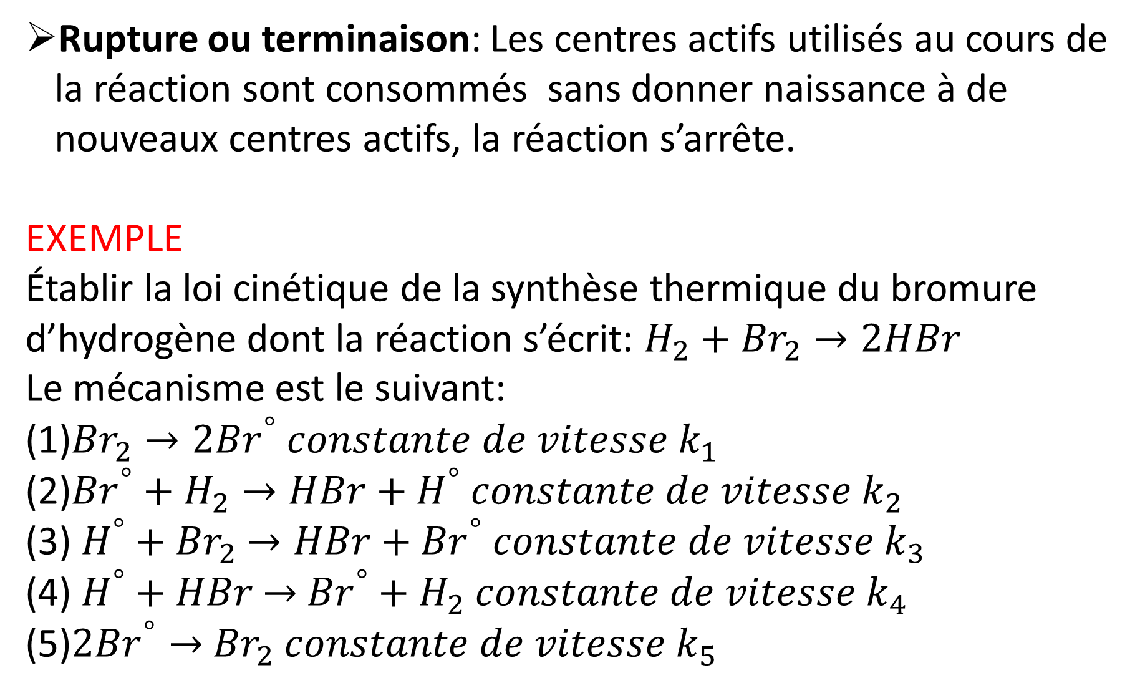
Rupture ou terminaison: Les centres actifs utilisés au cours de la réaction sont consommés sans donner naissance à de nouveaux centres actifs, la réaction s’arrête.
EXEMPLE
Établir la loi cinétique de la synthèse thermique du bromure d’hydrogène dont la réaction s’écrit: $H_{2}+{Br}_{2}→2HBr$
Le mécanisme est le suivant:
(1)${Br}_{2}→2{Br}^{°}$ $constante de vitesse k_{1}$
(2)${Br}^{°}+$ $H_{2}→HBr+H^{°}$ $constante de vitesse k_{2}$
(3) $H^{°}$ $+$ ${Br}_{2}$ $→HBr+{Br}^{°}$ $constante de vitesse k_{3}$
(4) $H^{°}$ $+$ $HBr$ $→$ ${Br}^{°}+$ $H_{2}$ $constante de vitesse k_{4}$
(5)$2{Br}^{°}→$ ${Br}_{2}$ $constante de vitesse k_{5}$

